Slide 1
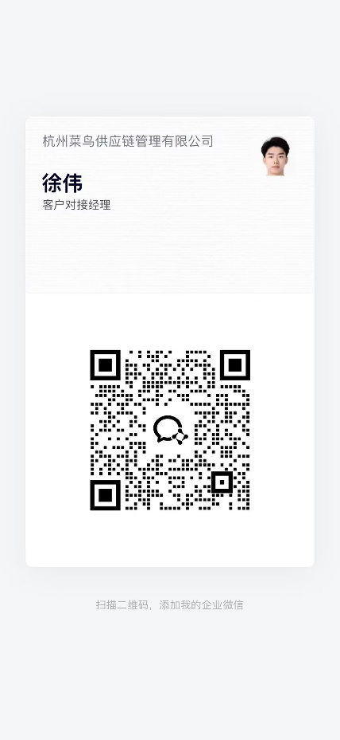
第一步：注册菜鸟或者4PX账号
使用以下链接注册一个4PX发货账号：
https://user.4px.com/user/register?salesId=30736249 4PX后台网址：https://b.4px.com/dist/
使用以下链接注册一个菜鸟发货账号：
https://user.4px.com/user/register_u?salesId=30736249
菜鸟后台网址：https://sso-cn.4px.com/login_u?service=https://cainiao.4px.com/cas
可扫码添加客户经理：

Slide 2
如何填写申报价值?
1.美国1.01-248美金，不可低于1.01USD，按实际货值申报，需要按照申报价值预收25%关税。
2.欧洲：销售价值不超150USD的订单，请如实申报并填写自己平台的IOSS。（切忌不要低申报）
瑞士比较特殊，申报不得超过69USD（销售价值超过69USD的建议申报20-30USD左右）
3.加拿大申报14USD以下，超了14USD需要支付18%关税
4.澳大利亚：1000澳币的免税额，建议如实申报
5.以色列：130USD以内免税。
6.新西兰：700USD以内免税 （其他国家申报请查看价格表，都有详细说明，发货前一定啊仔细查阅价格表
申报限制)

Slide 3
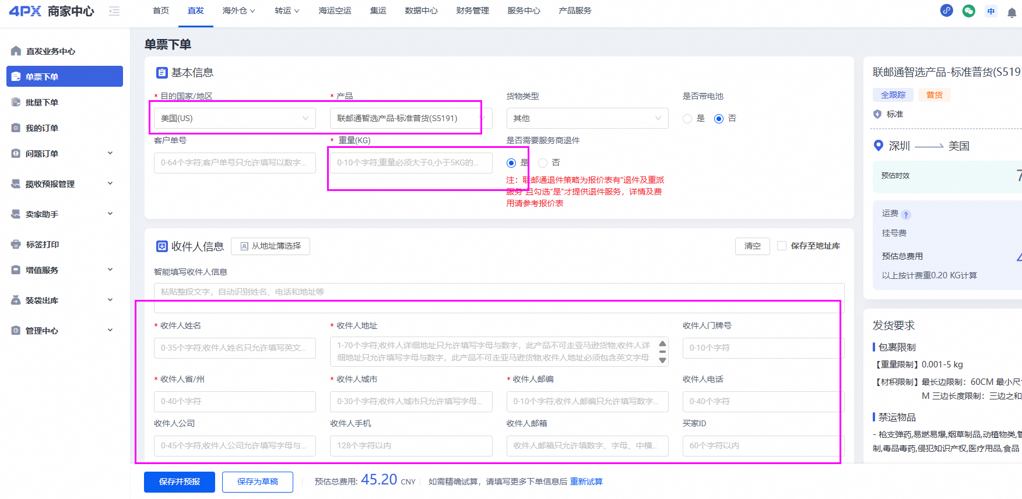
第三步：下单并打印标签
智能识别地址仅供参考，请自己核对地址是否填写完整！

Slide 4
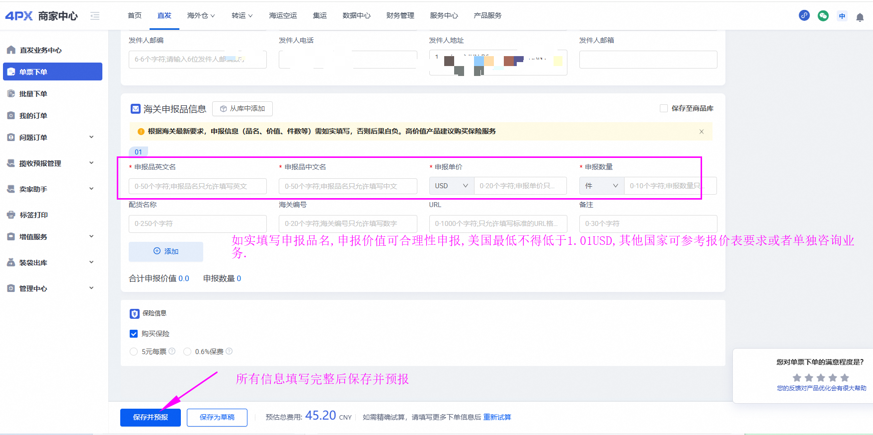

Slide 5
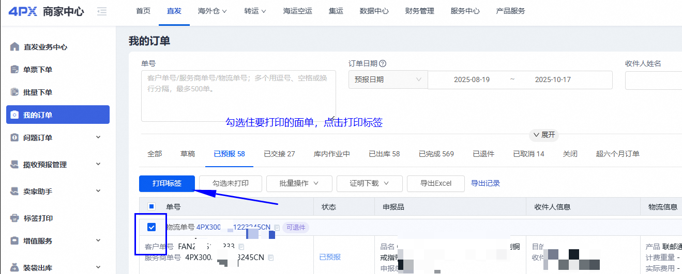
如何打印4PX标签？
这个标签打印出来，贴在打包好的包裹上。

Slide 6
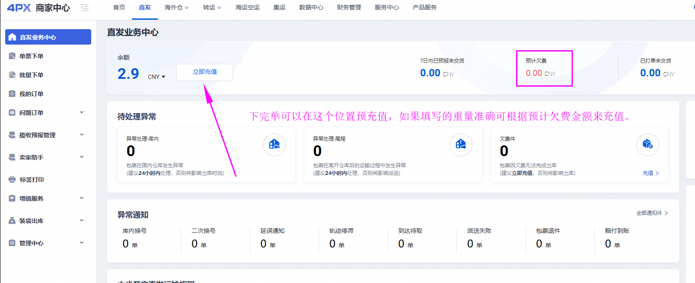
第四步：预充值

Slide 7
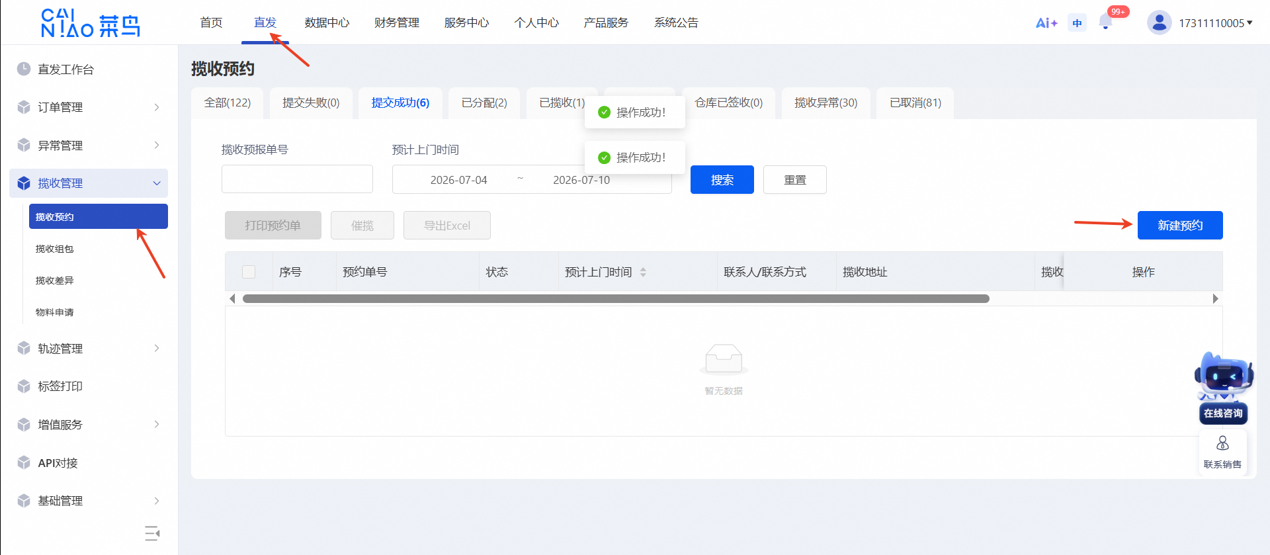
第五步：揽收组包
1.揽收组包，新建组包
2.查询是否在揽收范围内：https://b.4px.com/dist/helpDetails?code=195405T814026158&titicode=FNZ_0_3_1_7

Slide 8
交货注意事项：
1.需要每个包裹装在不透明（无中文）的袋子或盒子里，贴上4PX面单。
2.需要打印揽收预约单，贴在大包（装小包裹的袋子或者箱子）上，方便的话可以打印联邮通优先操作的标签贴在大包上，这样到仓库可以优先操作。
3.填写4PX交接清单给司机签名留底。

Slide 9
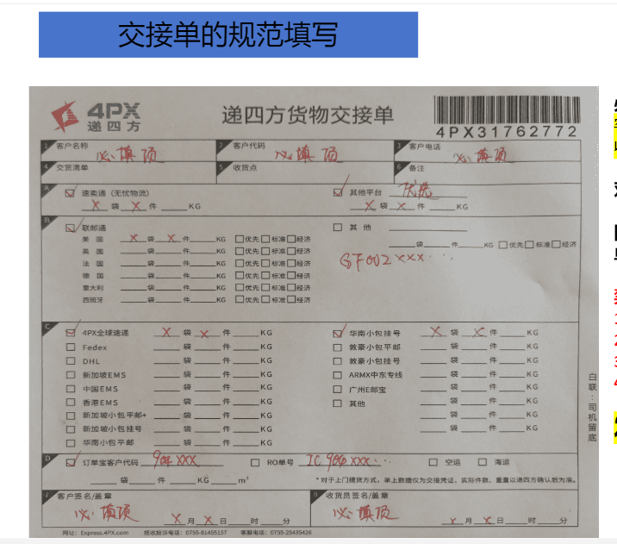

交接清单如何填写？

Slide 10
*快递到仓：
需要自己打包（没有中文的袋子或者盒子）好贴好菜鸟或4PX的面单，再套一个袋子或者额外的箱子。
贴国内快递面单，寄到以下地址：
广东省东莞市沙田镇东莞市沙田镇沿河路281号第一产业集团东莞沙田物流园3号库6号卸货
台（东莞3号仓）
联系人：关希颜
联系电话：17840977696
工作时间：周一至周日8:00-17:30

Slide 11
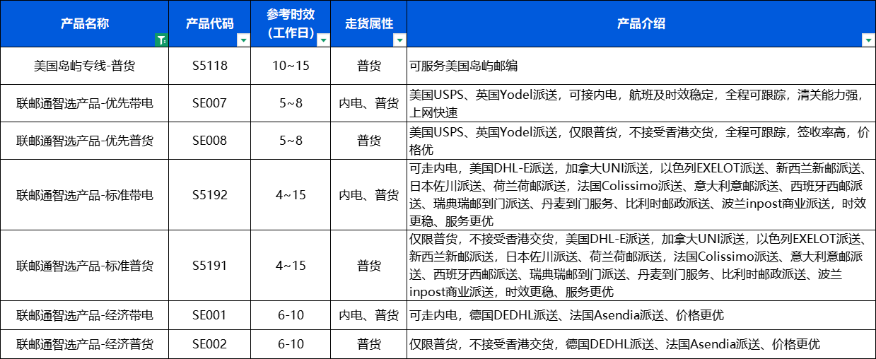
常用渠道简介

Slide 12
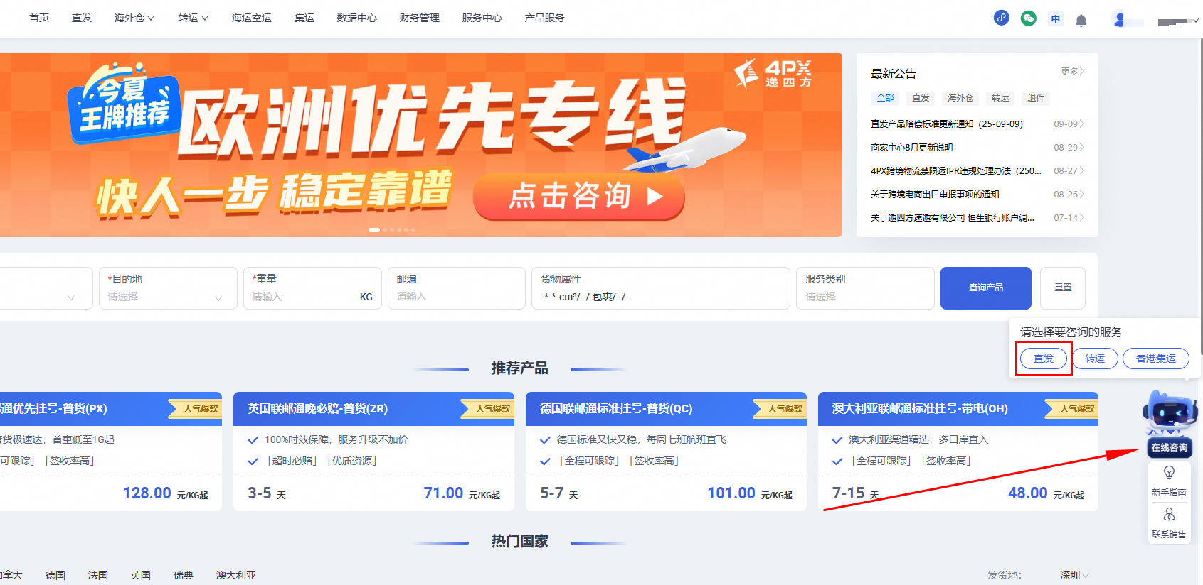
第六步：查件路径
客服工作时间：
周一至周六
上午9:00-12:00
下午：13:30-18:30
有异常件查询时可以在上图的位置上联系我们在线客服，直发，需要输入三次：人工客服，即可描述问题给客服。

Slide 13
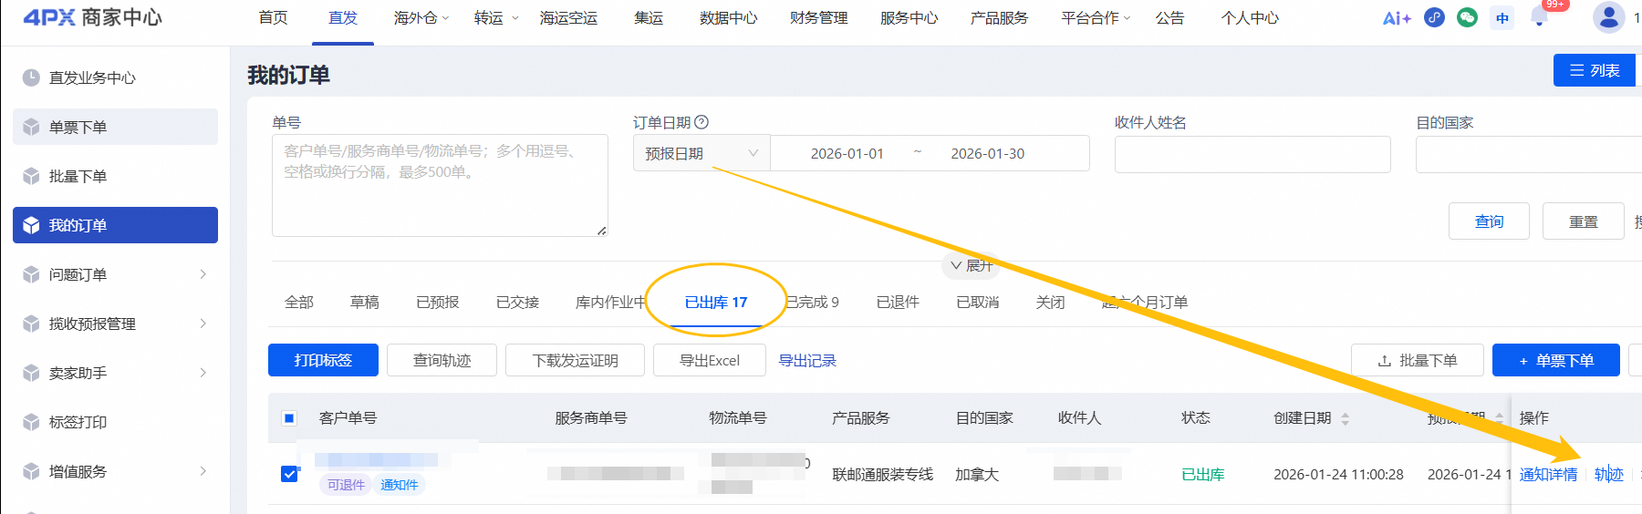
第七步：如何填写单号及查询末端服务商
方法1：我的订单，已出库，服务商单号，点轨迹，就会显示该单号的服务商和服务商的联系方式。

Slide 14
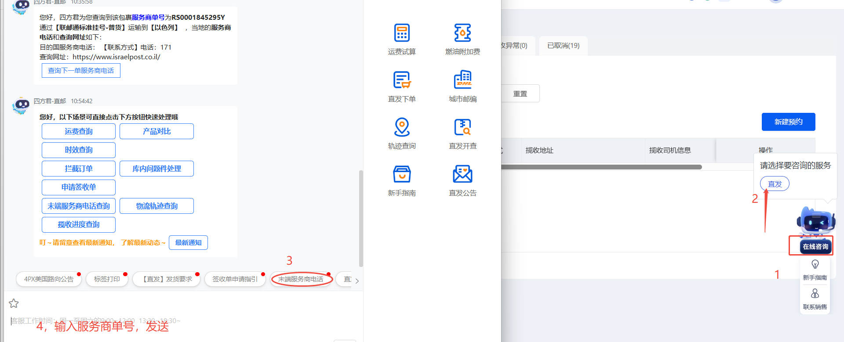
方法2：点击后台在线咨询，直发，对话框上点击：末端服务商电话，发送服务商单号

